Slide 1
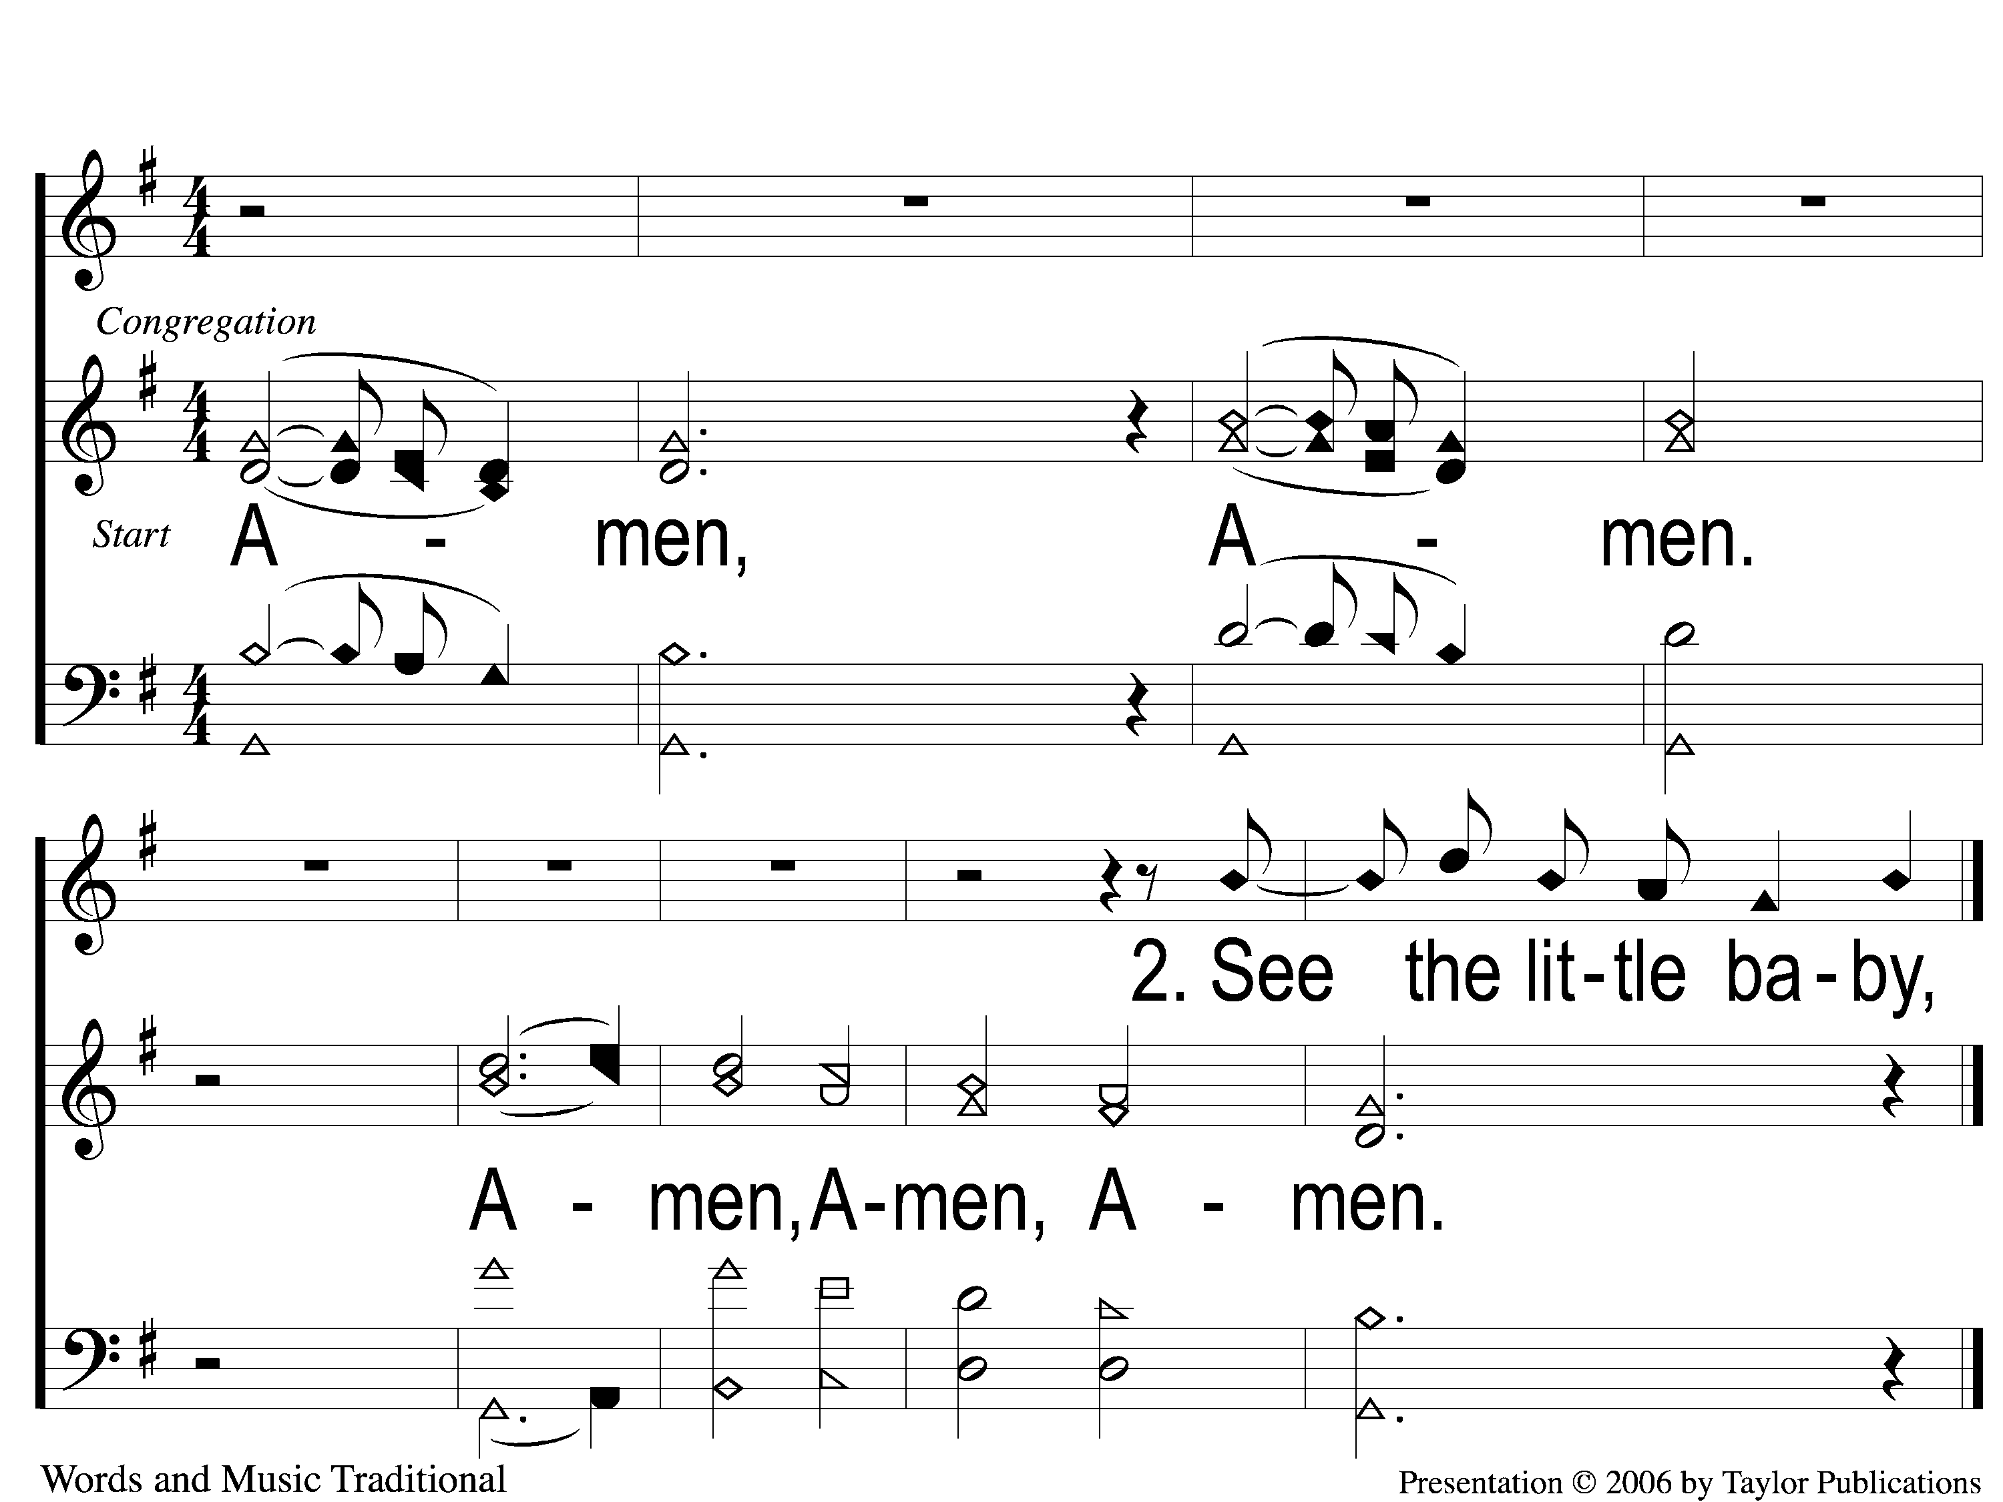
1-Amen
Amen
966

Slide 2
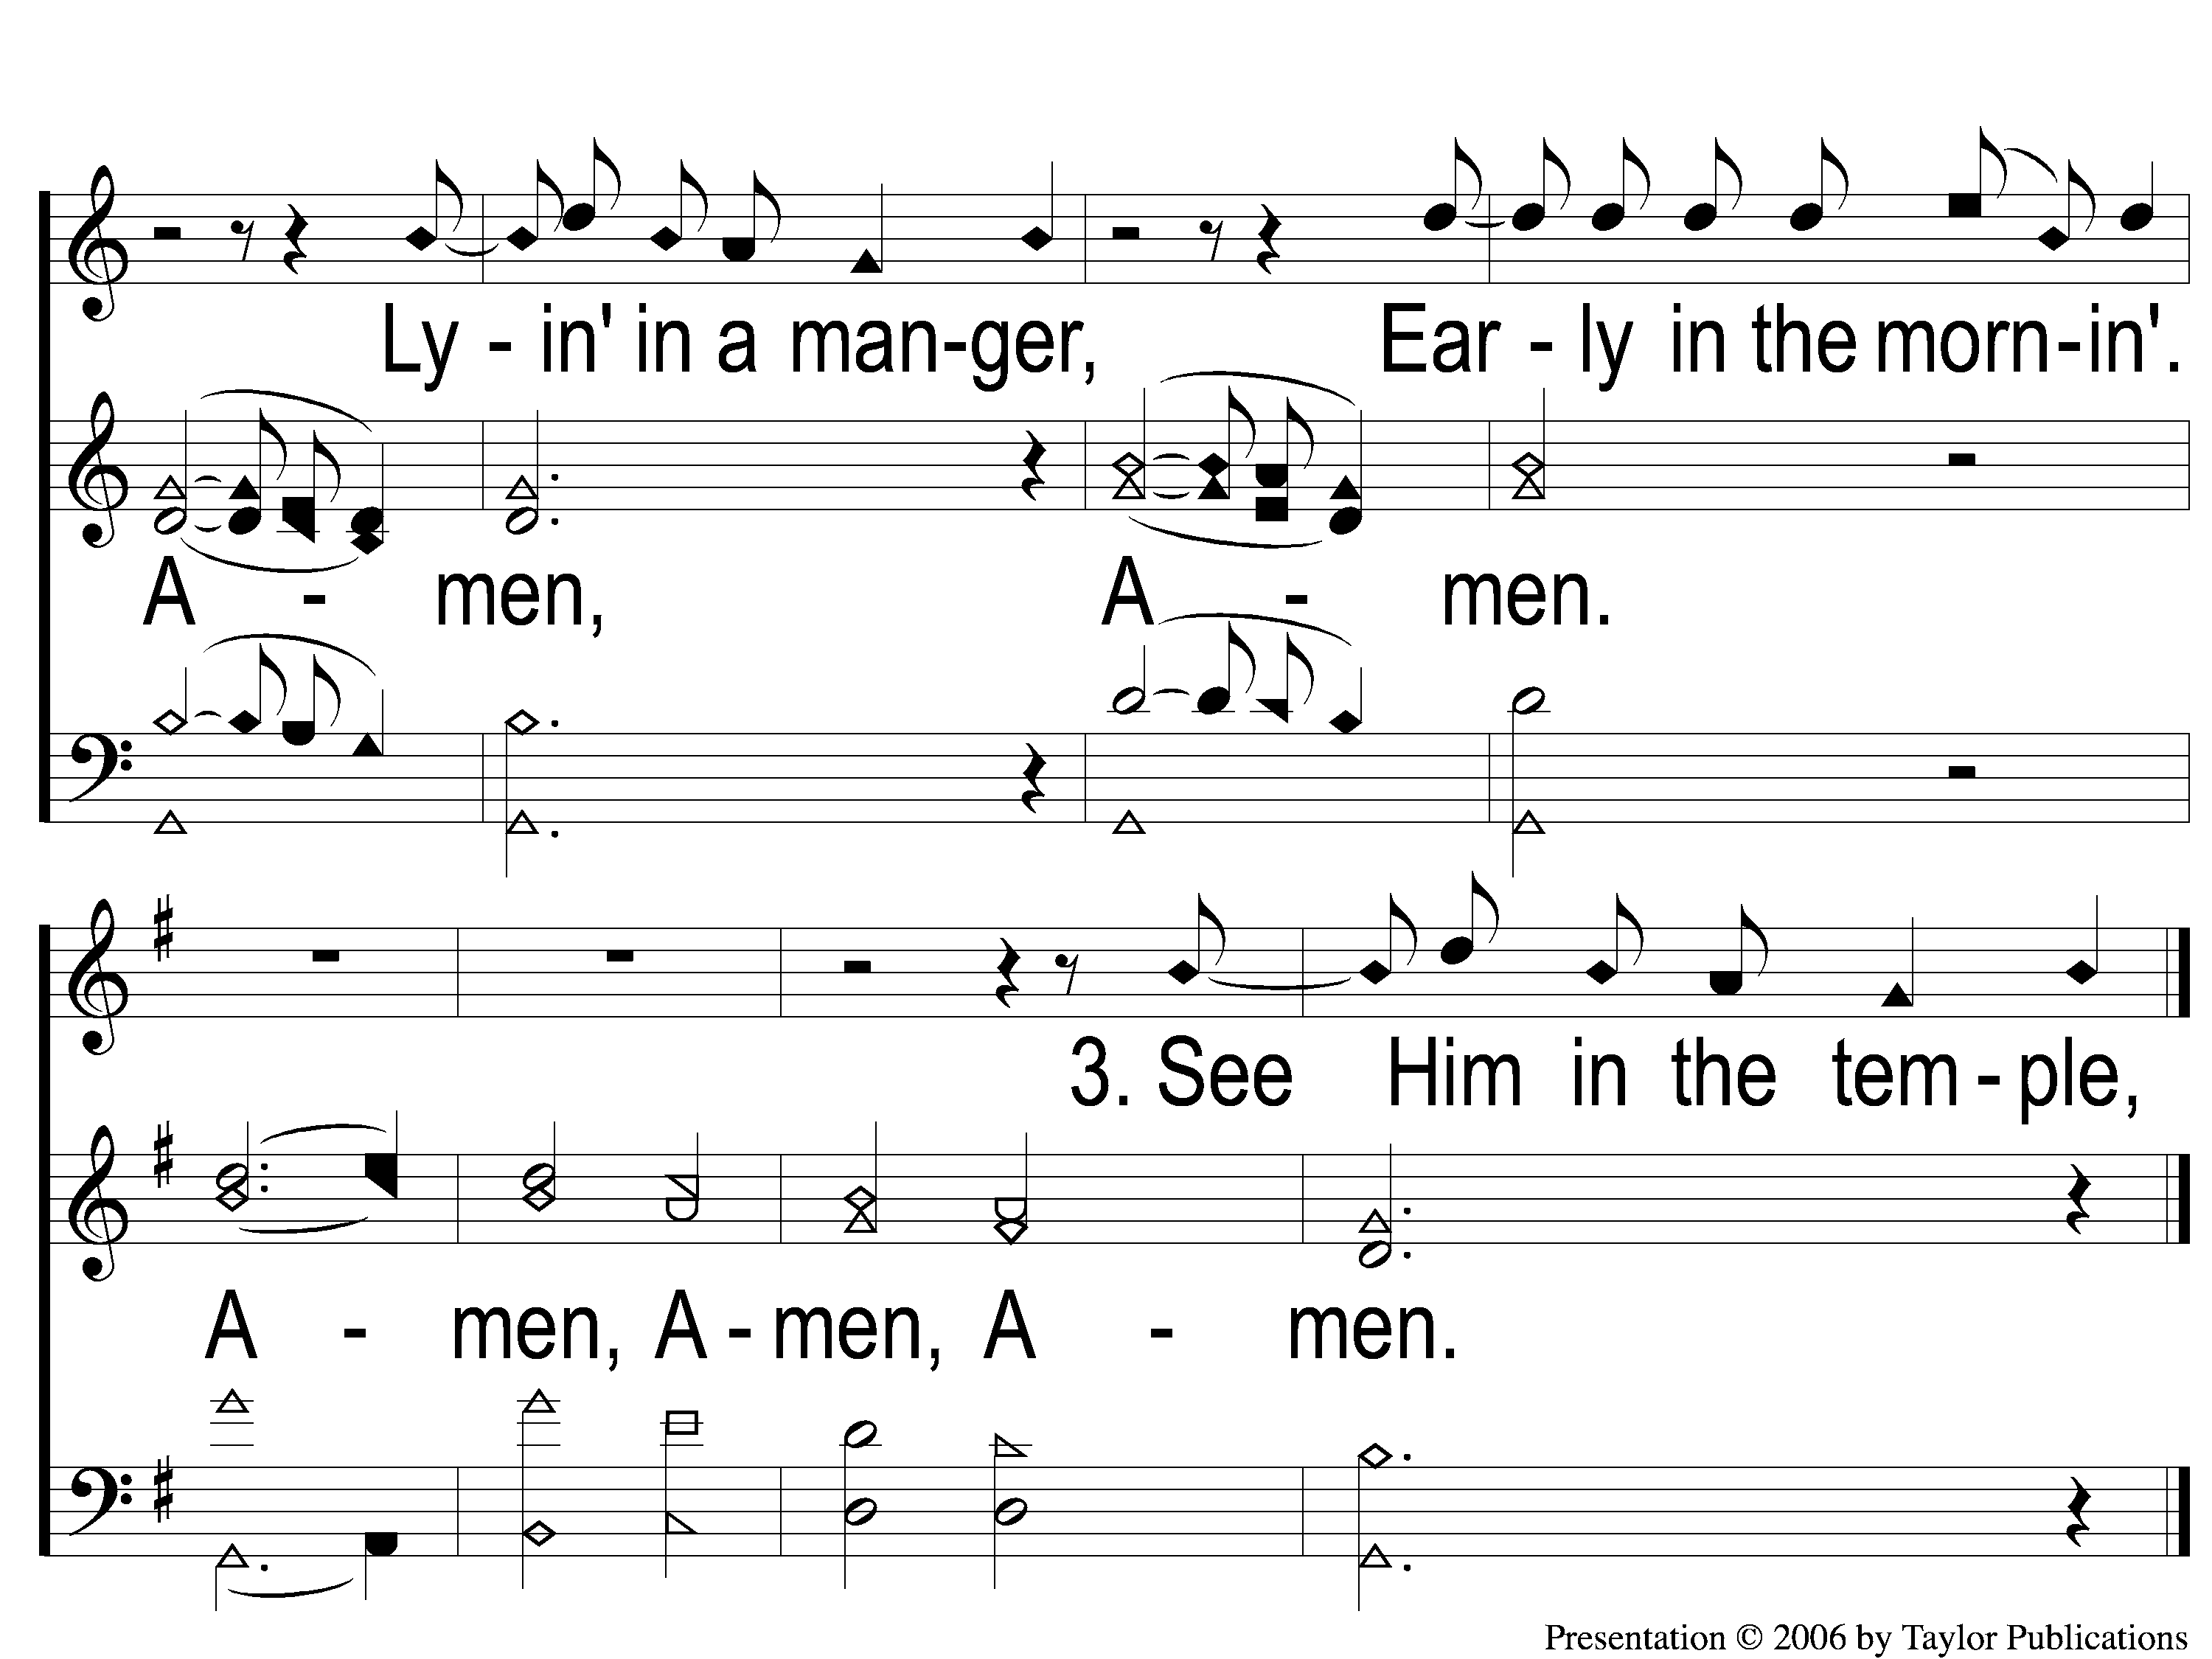
2-Amen
Amen
966

Slide 3
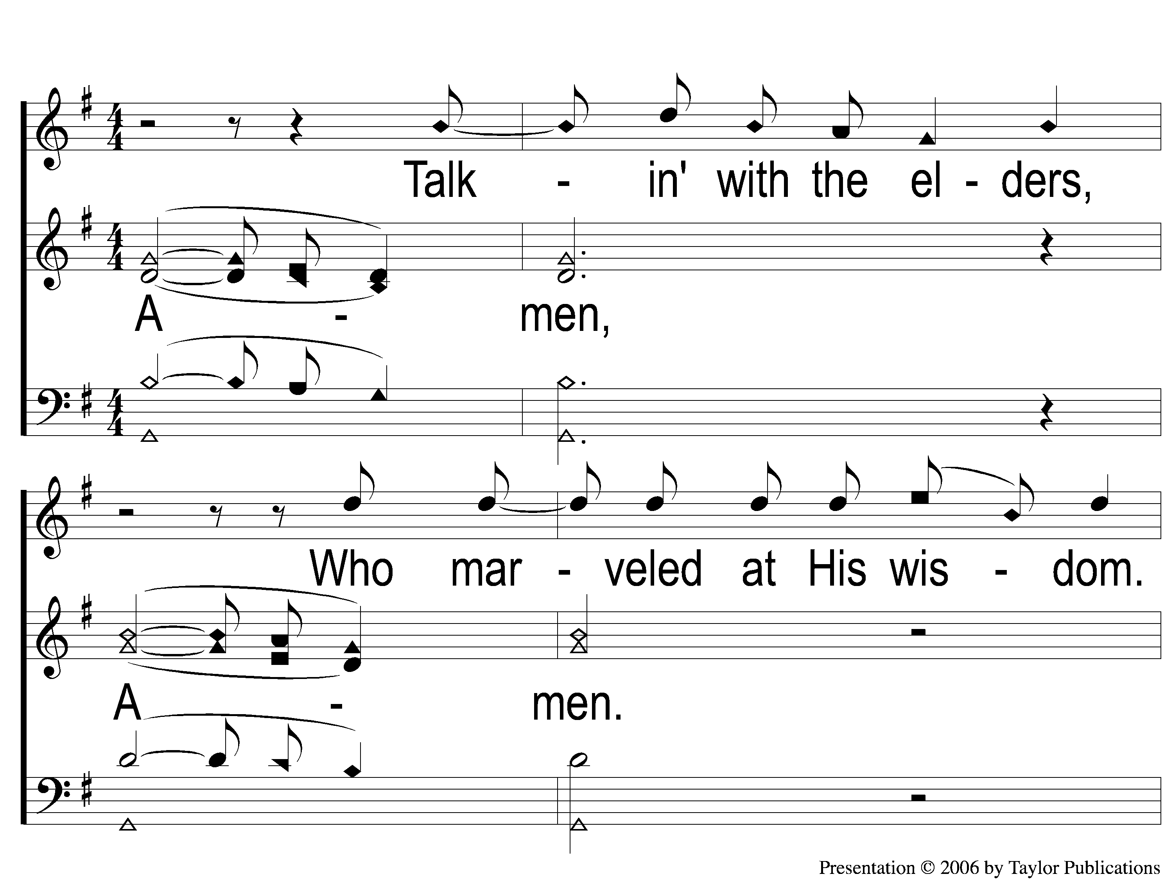
3-Amen
Amen
966

Slide 4
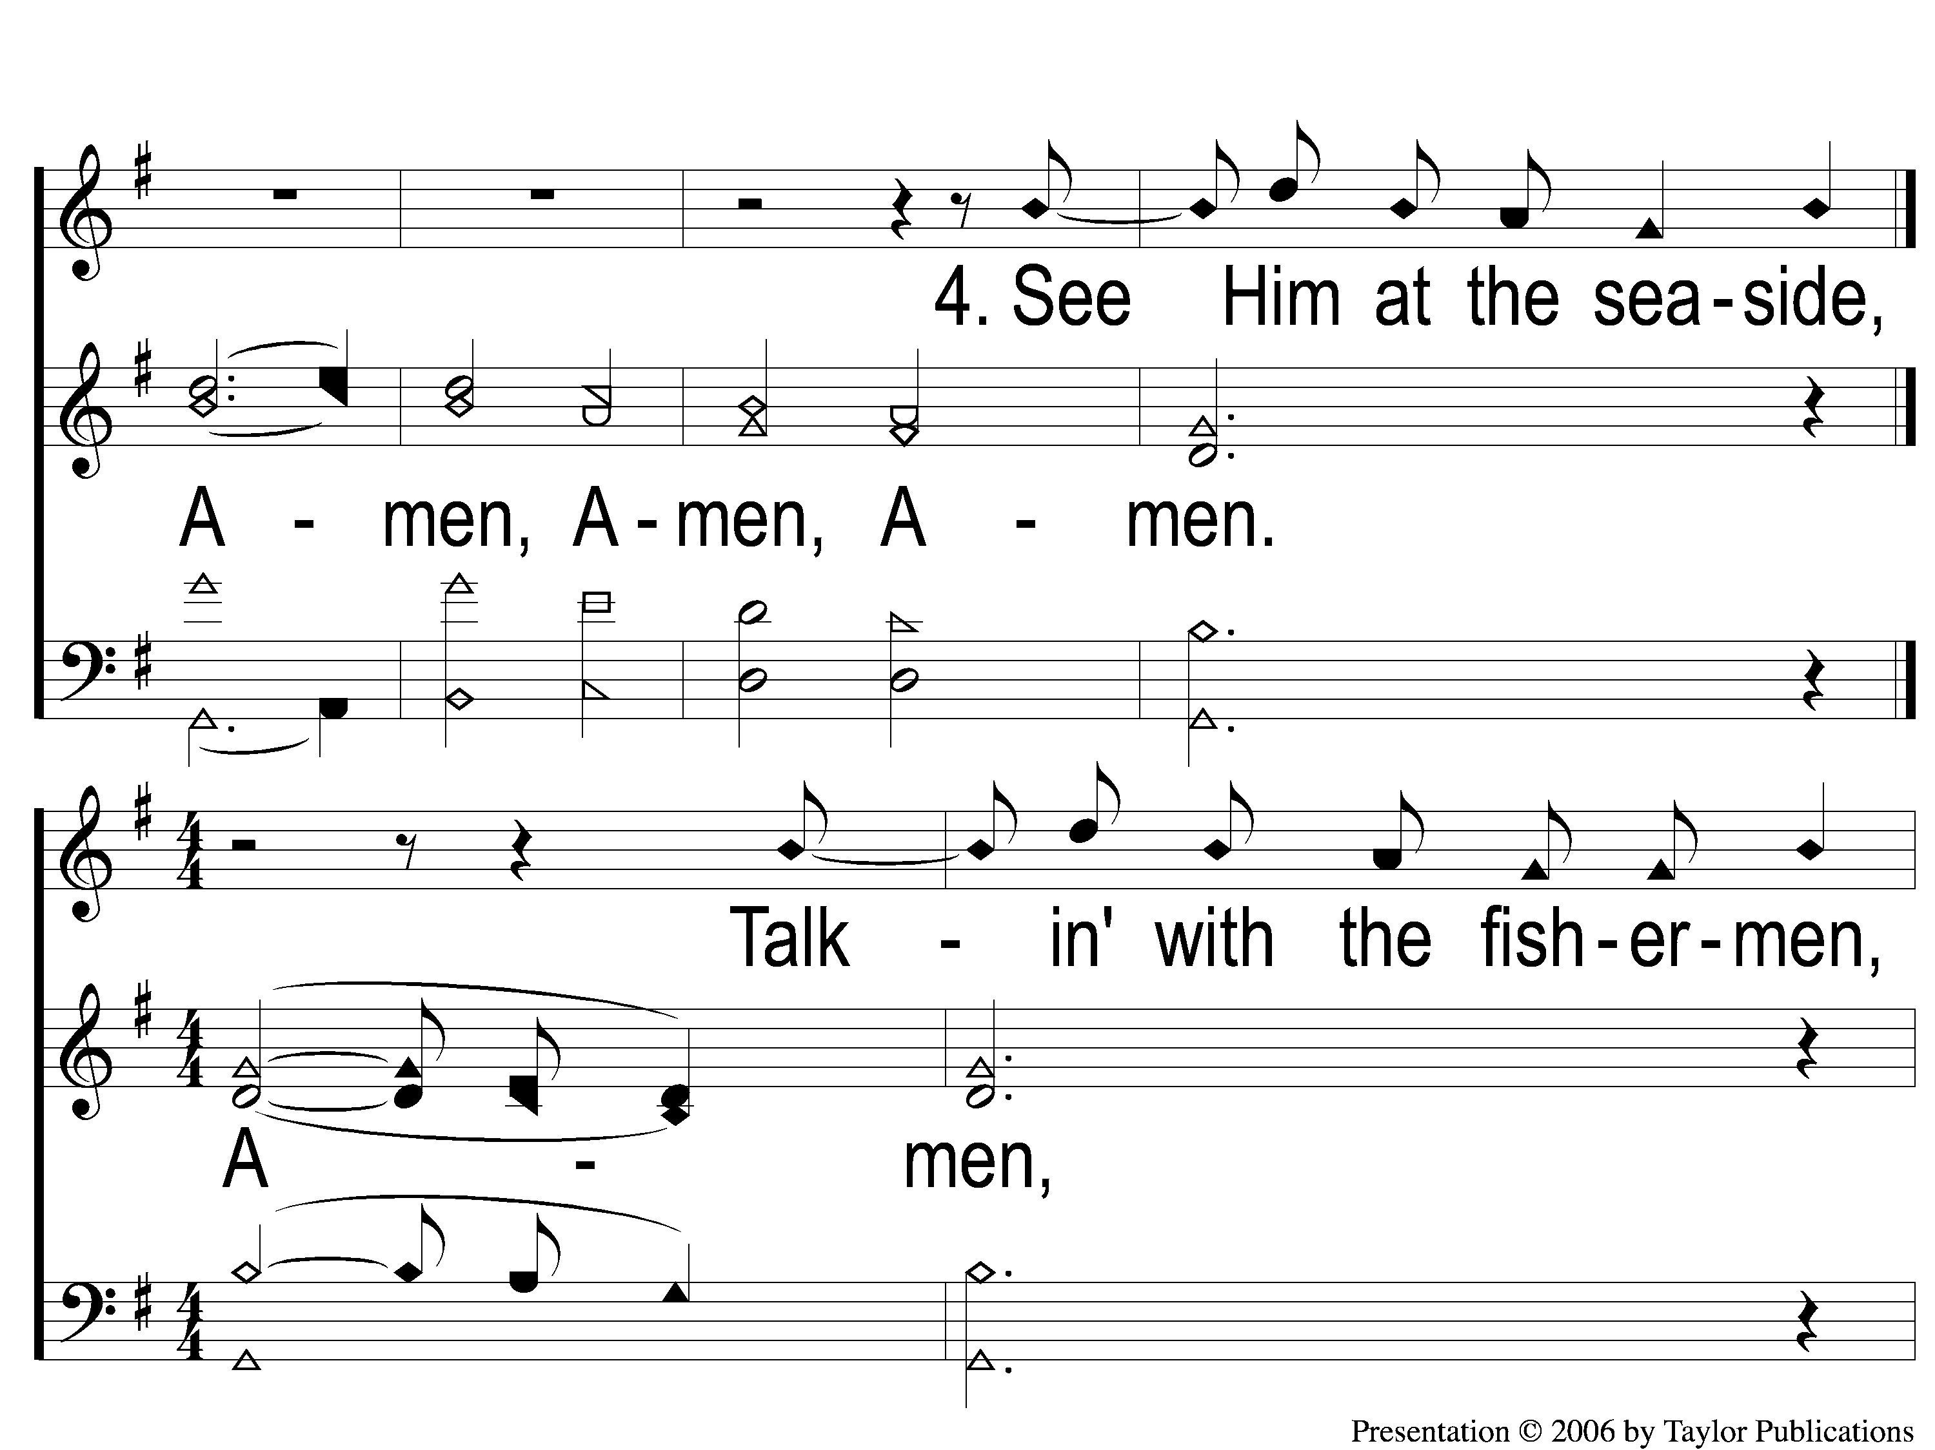
4-Amen
Amen
966

Slide 5
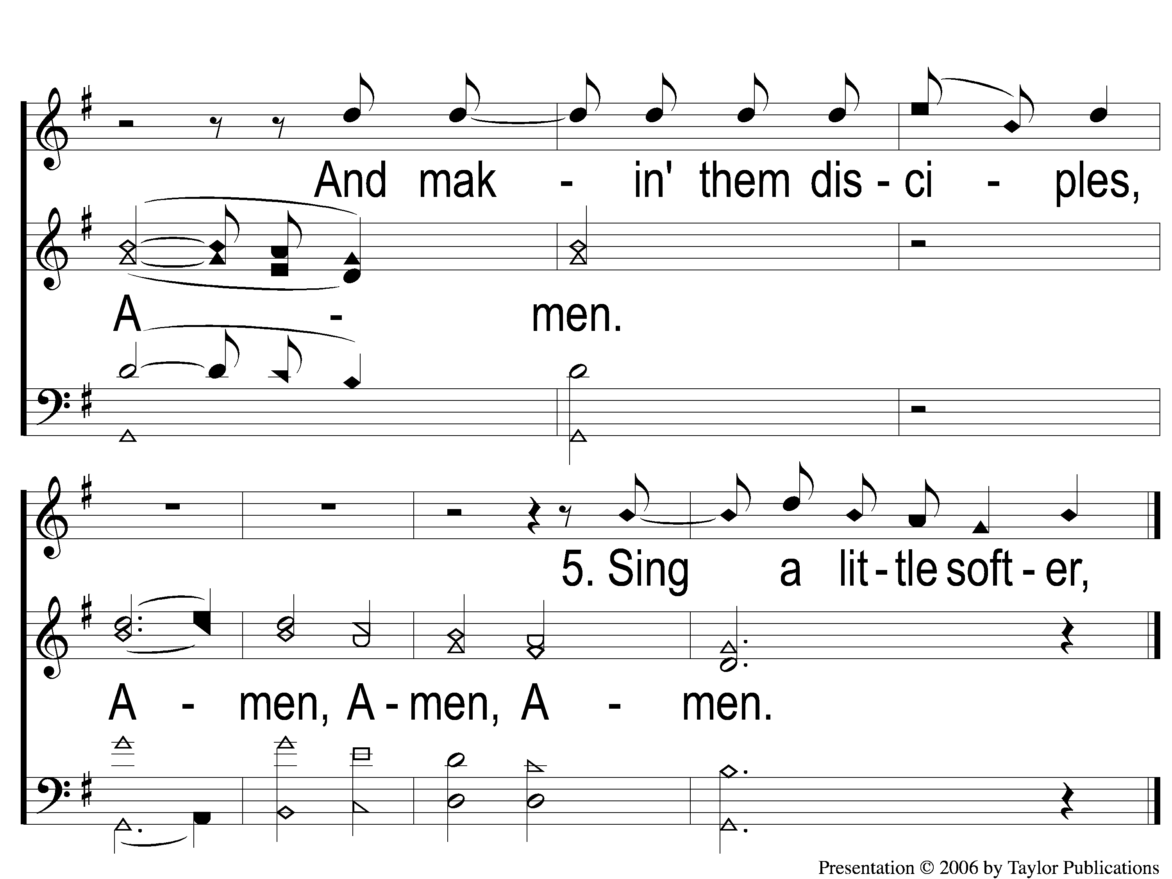
5-Amen
Amen
966

Slide 6
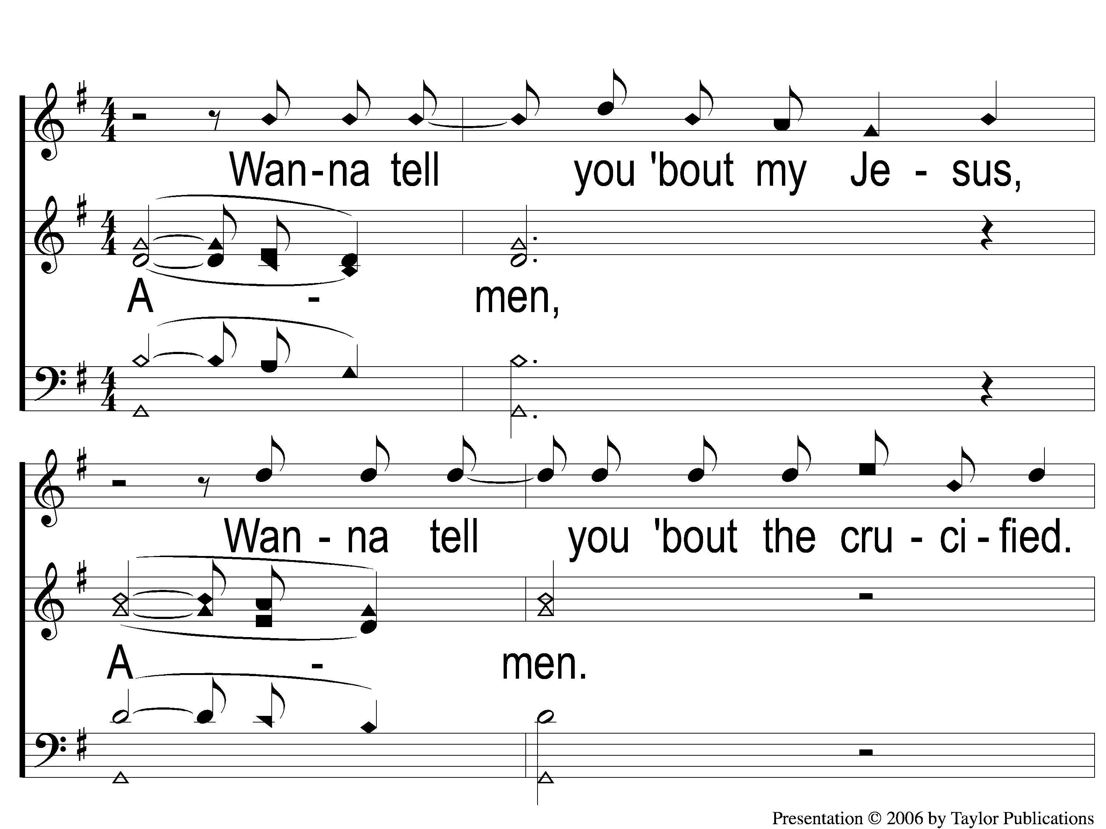
6-Amen
Amen
966

Slide 7
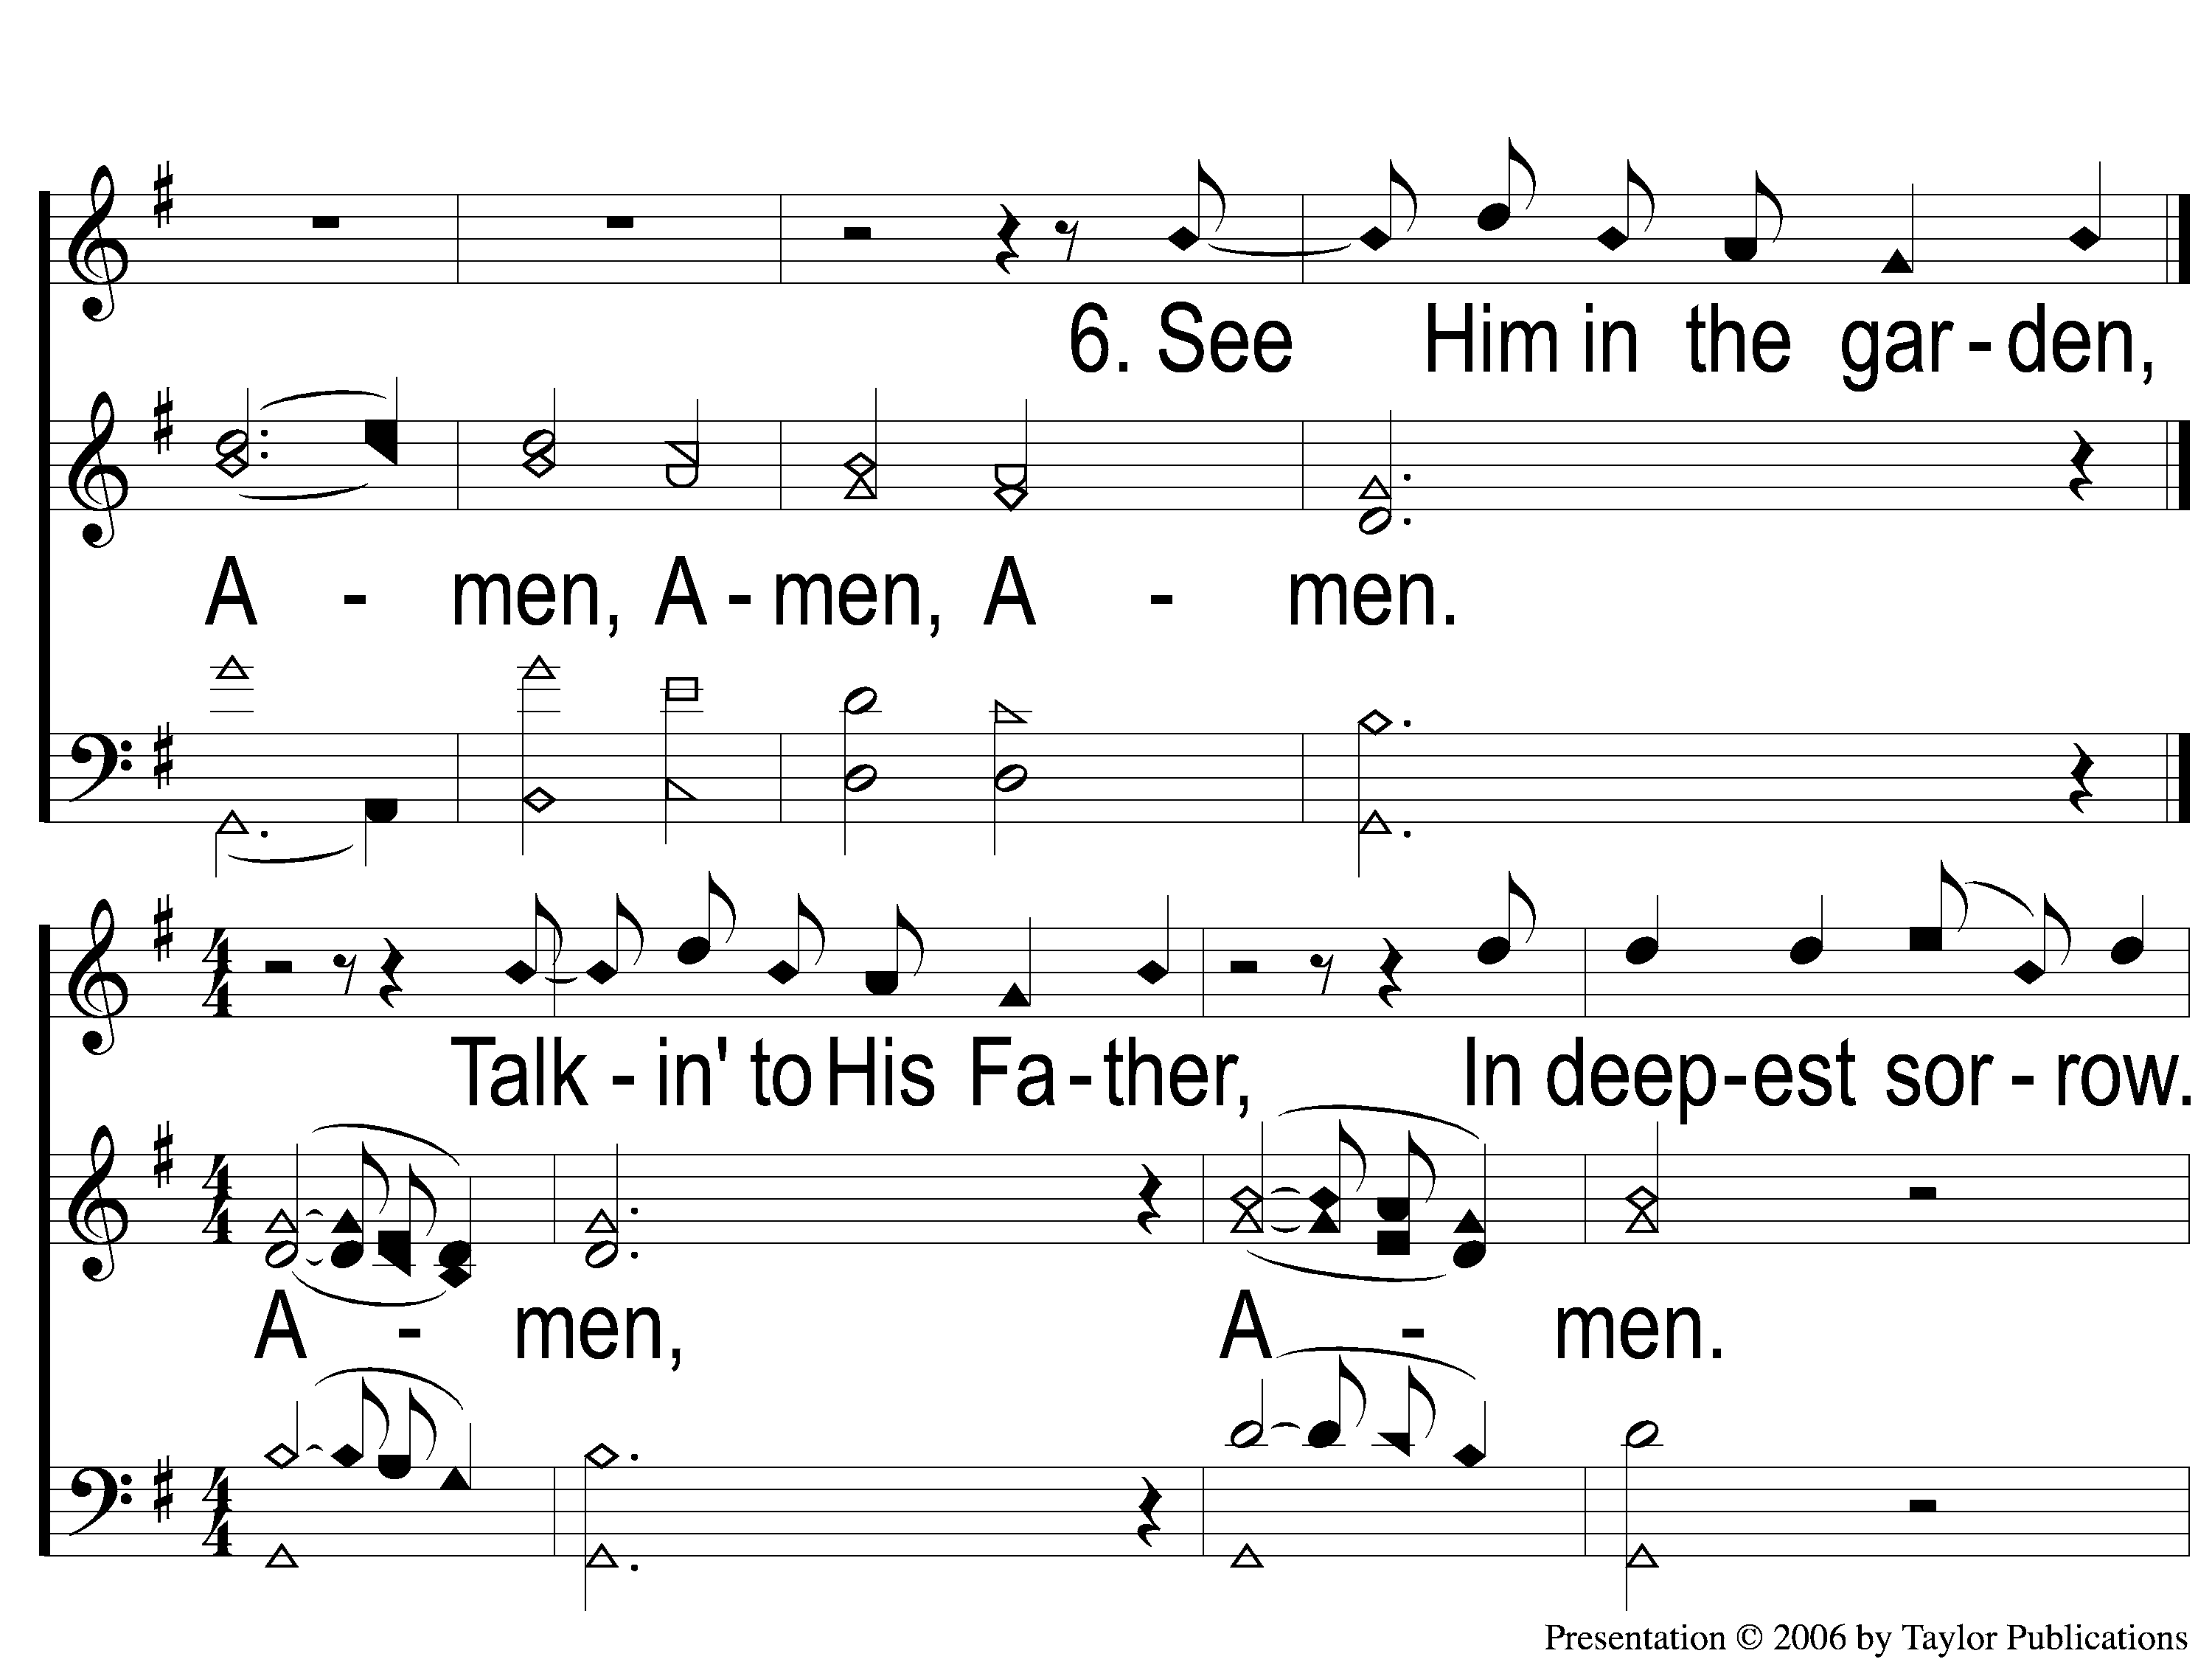
7-Amen
Amen
966

Slide 8
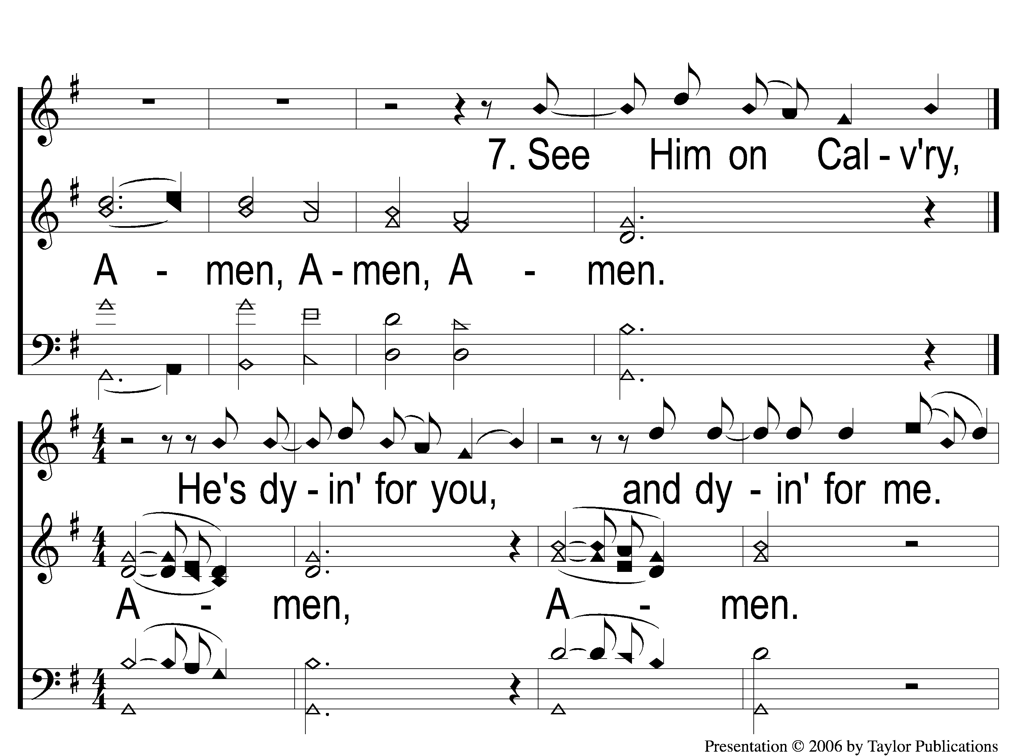
8-Amen
Amen
966

Slide 9
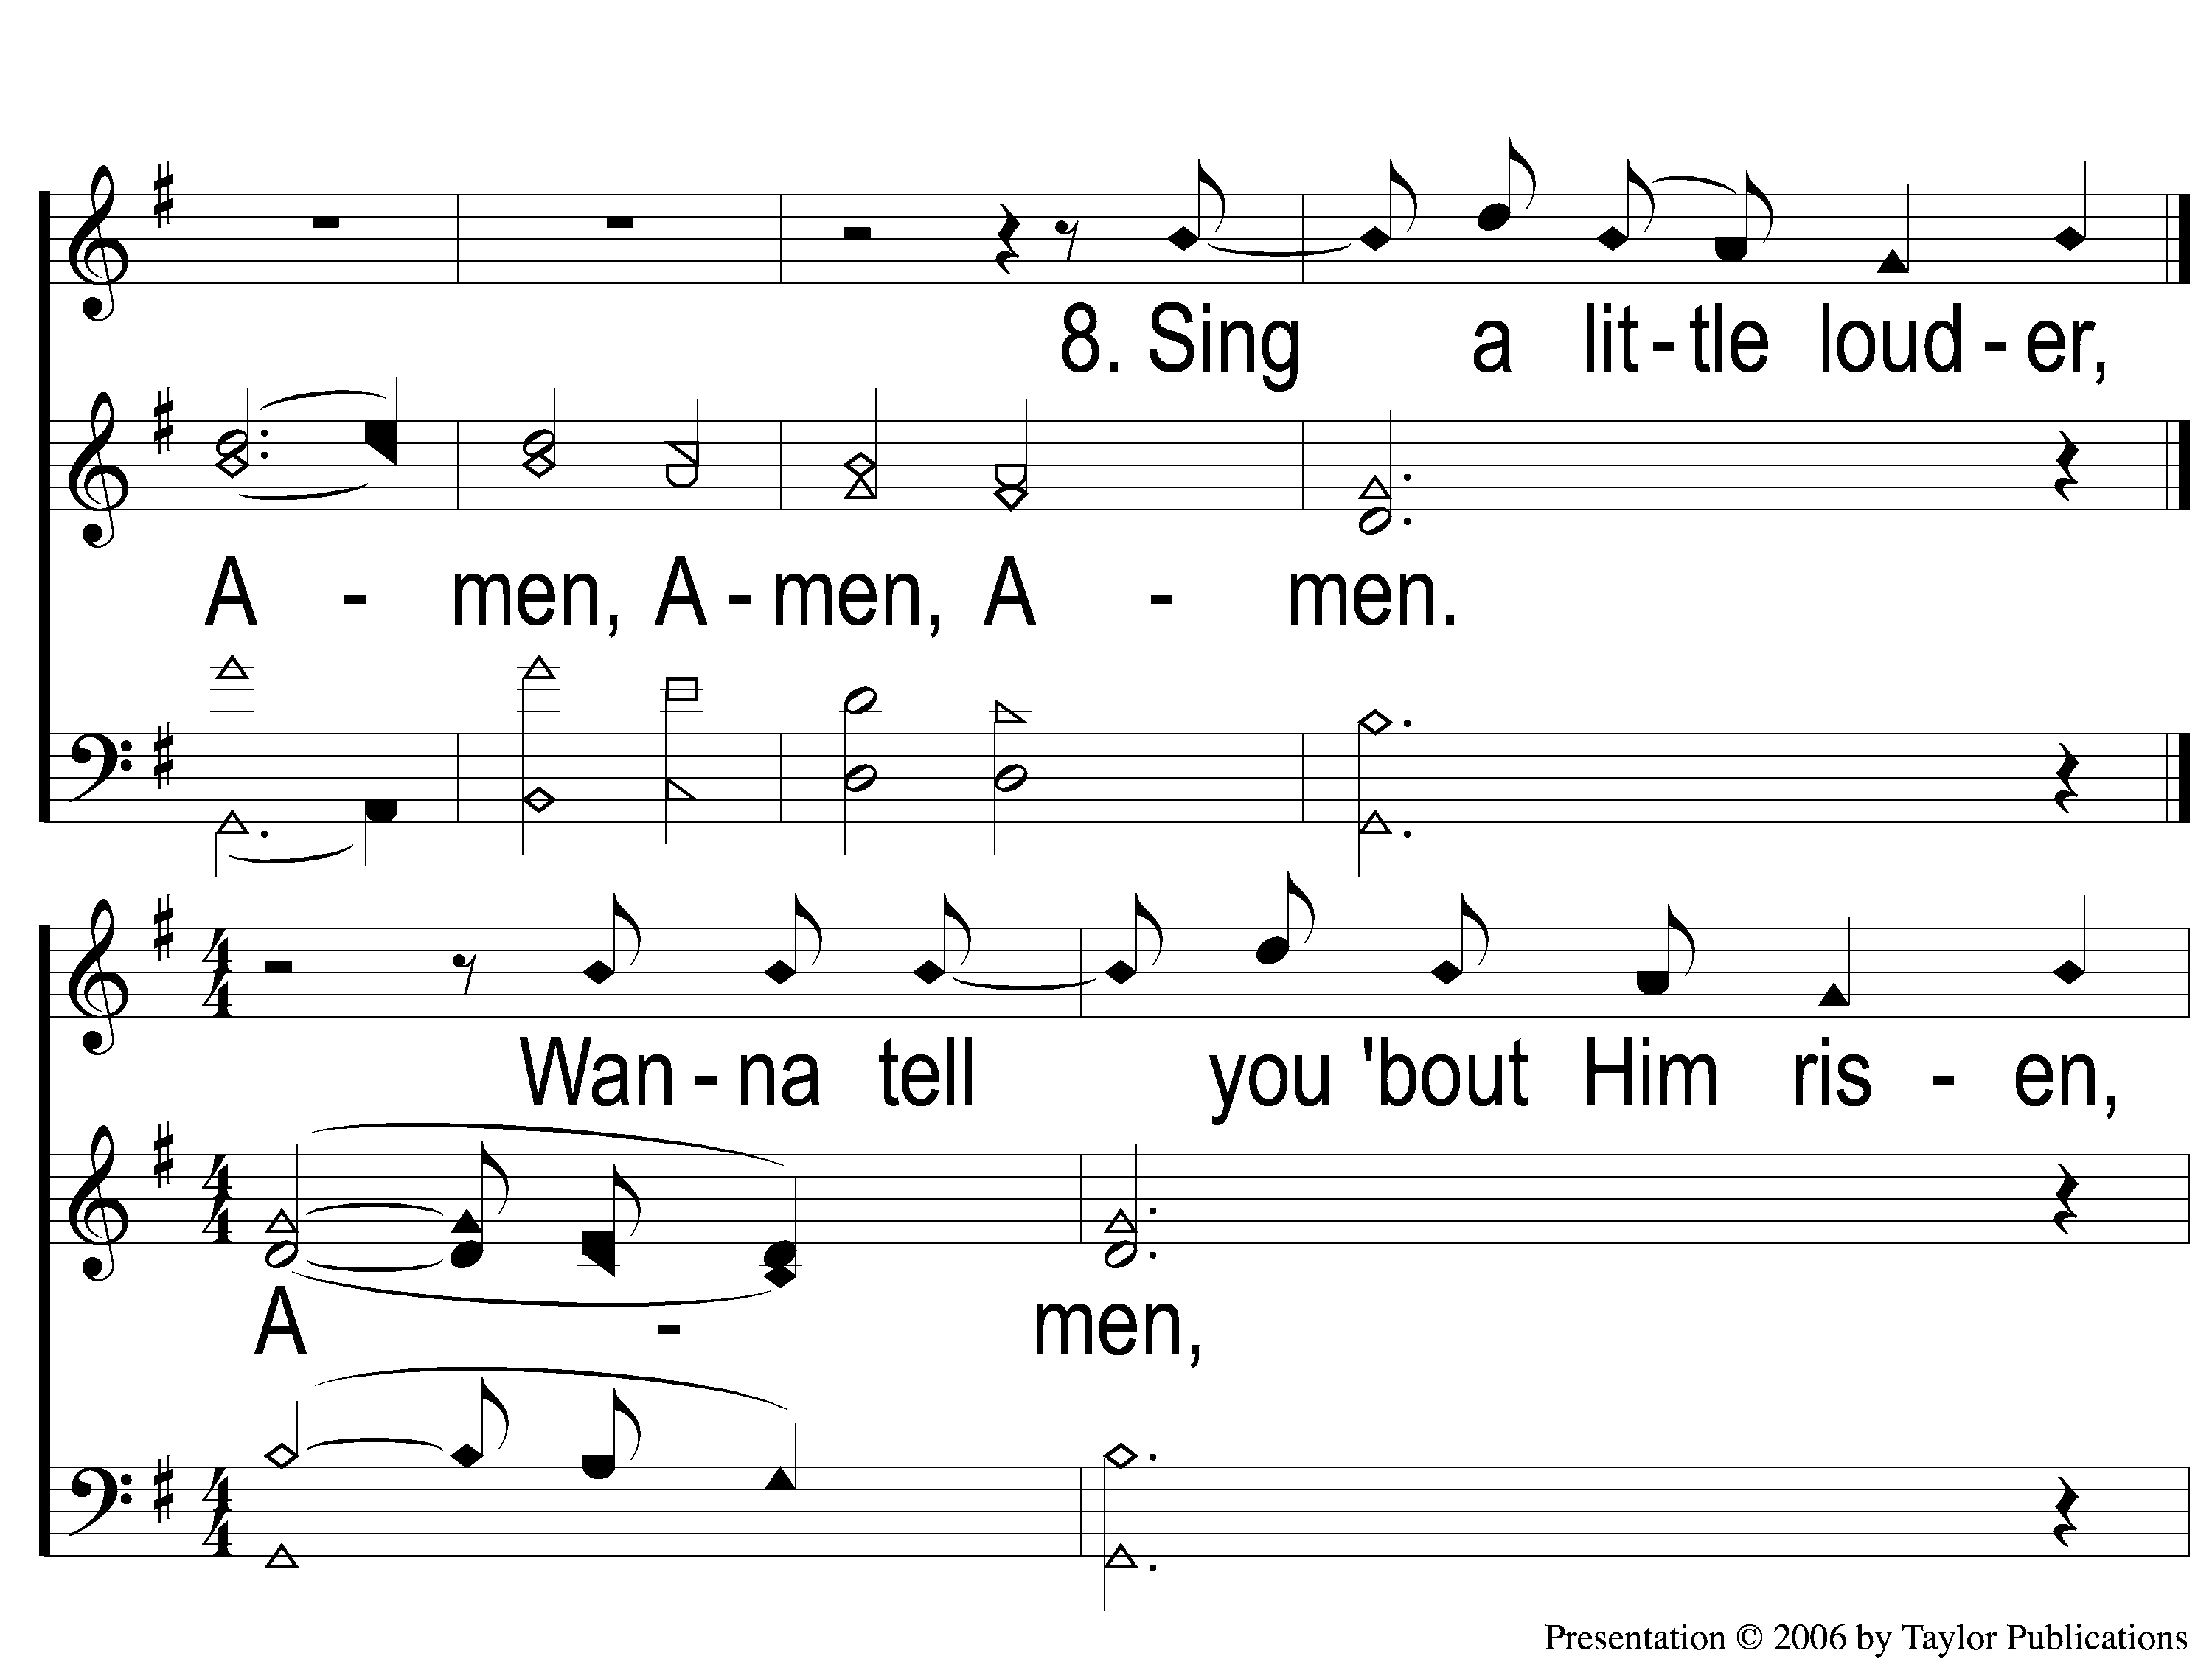
9-Amen
Amen
966

Slide 10
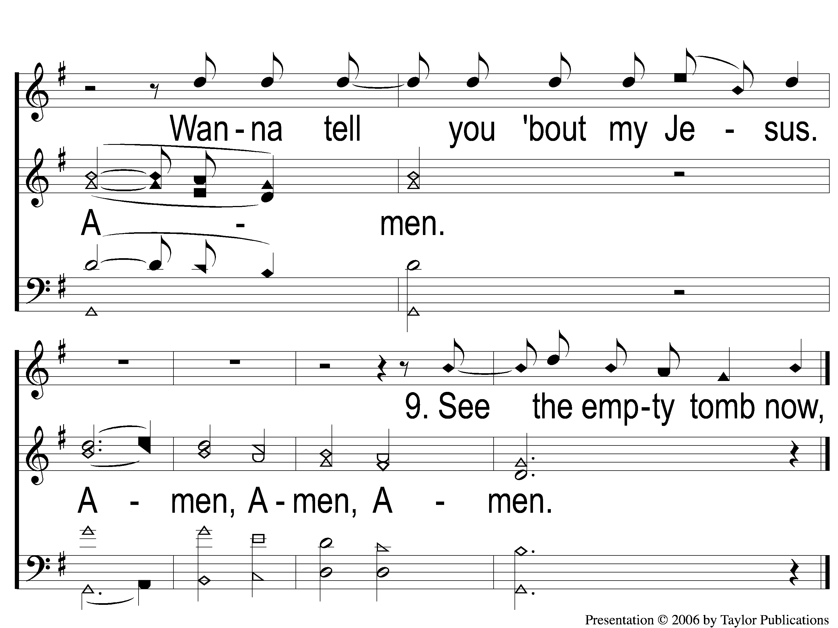
10-Amen
Amen
966

Slide 11
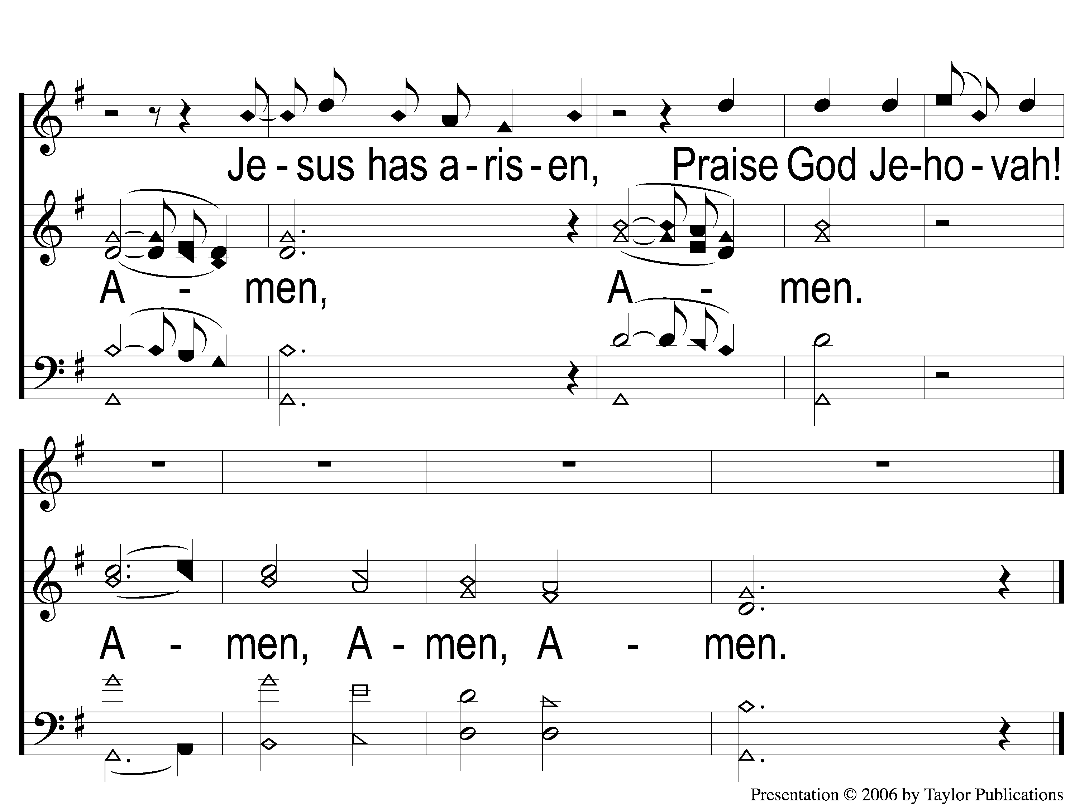
11-Amen
Amen
Amen
966

